Slide 1
Тікентерілілер типі
Орындаған: Сахаримов Алмаз
Бахтыбаев Бағұлан
Қошанов Мадияр
Армия Дінмұхамбет
Пән мұғалімі:Бибигуль Бектасовна

Slide 2
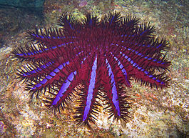
Тікентерілілер типі
Ғаламшарымызда 6 000 түрі мәлім тікентерілілердің дене пішіні әр түрлі. Теңіз жұлдыздары, жыланқұйрықтар, теңіз рухгүлдерінің денесі бес тармақты. Теңізкірпілерінің денесі шар тәрізді болады. Ал теңіз қияры күбі пішіндес созылыңқы болып келеді. Тікентерілілер - соңғы ауызды жәндіктер. Олардың аузы дененің алдыңғы жағында орналасады.
Тікентері

Slide 3
Тікентерілер
Теңіз жұлдыздары
Теңіз кірпілері
Теңіз қияры(голотурии)

Slide 4
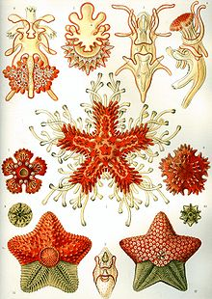
Теңізжұлдыздар класы
Теңізжұлдыздардың денесі бес тармақты болып келеді. Кейде көп тармақтылары да (50 сәулеге дейін) өмір сүреді. Қазіргі кезде 8 отрядта 1500-ден астам түр топтастырылған. Кейбір теңізжұлдыздардың әктенген қаңқасының ұшы тікенек тәрізденіп дененің сыртына шығып тұрады. Олар сутүтікшелі жүйе және сәулелері арқылы қозғалып жүреді. Аузы дененің астыңғы бөлігіндегі орталықта орналасқан. Ішкі құрылысы онша күрделі емес. Теңіз жұлдызының қорегін аулауы назар аударады. Оның қысқа жұтқыншағы көлемді қарынға жалғасады. Ол қорегін бүкіл денесімен бас салып жабады

Slide 5
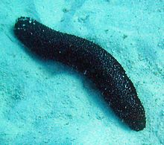
Теңізқиярлар класы
Теңізқиярлардың (голотурия - грекше атауы) денесі қиярға ұқсас созылыңқы, сондықтан теңізқияр деп аталады. Аузы денесінің алдыңғы жағында орналасады, ауыз төңірегін қармалауыштар қоршайды. Қазіргі кезде 5 отрядқа топтастырылған 1 100 түрі теңіздер мен мұхитта өмір сүрелі. Су түбінде жылжып, кейде суда жүзіп жүреді. Негізгі қорегі - су түбіндегі ұсақ жәндіктер, балдырлар, қалдық шірінділері. Тікентерілілер - дернәсілдері екіжақты, ересектері сәулелі симметриялық соңғы ауызды, көпжасушалы теңіз жәндіктері.
Голотурия

Slide 6
Теңізкірпілер класы
Теңізкірпілердің денесін әктенген тікенектер қаптаған, шар тәрізді немесе екі жағы қысыңқы табақша тәрізді болып келеді. Қазіргі кезде 800-ге тарта түрлері бар. Теңізкірпінің аузы дененің астыңғы жағында орналасады. Қорек қалдығы аналь тесігі арқылы сыртқа шығады. Аузында бес тісті жақсүйекті ерекше мүше болады. Теңіз кірпілер баяу қимылдап теңіз түбінде өмір сүреді. Жануартекті және өсімдіктекті қорекпен қоректенеді. Олардың уылдырығын адамдар тамаққа пайдаланады.

Slide 7
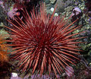
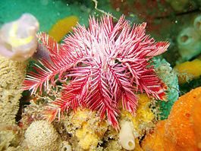
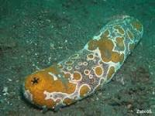
Тікентерілілердің түрлілігі, класы
Теңіз жұлдызы
Теңіз кірпі
Офиура
Теңіздің лаласы
Голотурия

Slide 8
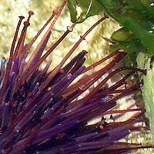
Теңіз кірпі өзінің сирақтары арқылы қозғалады

Slide 9
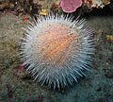
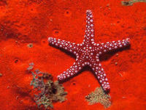
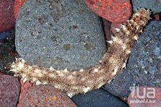
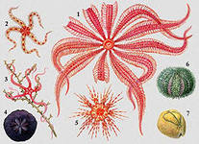
Жүйке жүйесі
Тікентерілілердің жүйке жүйесі,: жүйке шығыршығы және радиал жүйкесі-жеке бөліктерден құралады

Slide 10
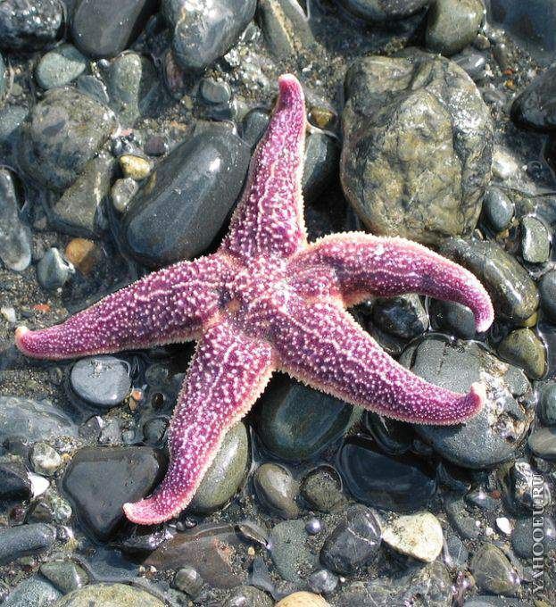
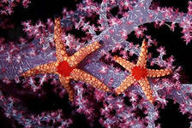
Теңізжұлдыздар
Теңізжұлдыздар-олар татымсыз суайдындарда кездеспейді. Олардың 150-мыңнан астам түрлері бар.Көптеген теңізжұлдыздары – азулы аңдар

Slide 11
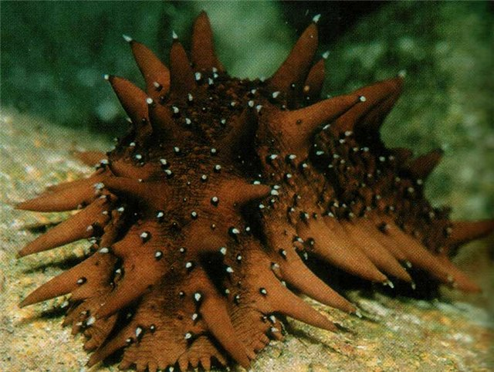
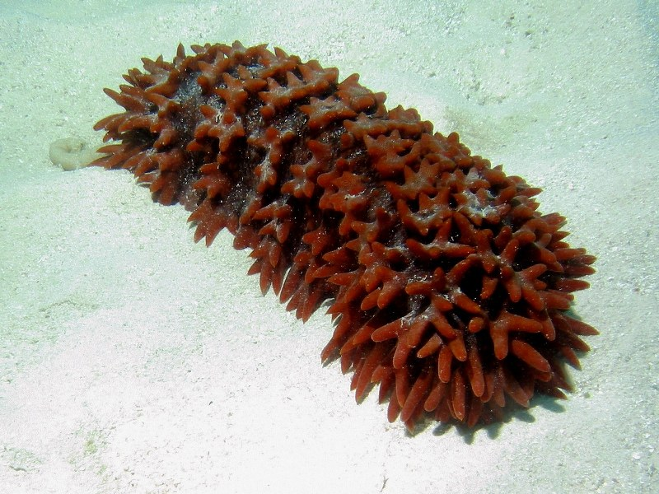
Голотурия класы немесе теңізқиярлар
Кейбір тікентерілілер (теңізжұлдыз,теңізқияр-трепанг)тағамға пайдаланылады

Slide 12
Ортақ мінездеме
Тікентерілер – дернәслдері екіжақты, екесектері сәулелі симметриялыб соңғы ауызда, көпжасушалы теңіз жәндіктері. Дене пішіні шар тәрізді, тармақты, құртқа ұсақ созылыңқы болып келеді. Әктенген қаңқалары болады. Бұлардың өзіне тән ерекшілігі – сутүтікті жүйе. Тікентерілер сутүтікті жүйенің жәрдемемімен қозғалып жүреді, тыныс алады, зәр шығарады. Бұлшықеттері біраз дамыған. Сәулелі құрылысты жүйке жүйесі бар. Сезім мүшесі нашар дамыған. Қантарату жүйесі – екі шеңберлі тамырлар. Оның біріншісі – ауызды, екіншісі аналь тесігін қоршайды. Асқорыту жүйесі ауыздан басталып, аналь тесігімен аяқталады. Кейбір түрлерінде аналь тесігі болмайды.

Slide 13
Сұрақтар
1.Тікентерілер неше класқа жіктеледі?
2.Тікентерілер қандай жәндіктер?
3. Теңізкірпілер аузында қандай мүше болады?
4. Теңізжұлдыздың денесі неше тармақтан тұрады?
5.Теңізқирлардың грекше атауы?

Slide 14
Назарларыңызға рахмет

